Slide 1
РАВНОТЕЖА ОБЛИКА У ПРОСТОРУ

Slide 2
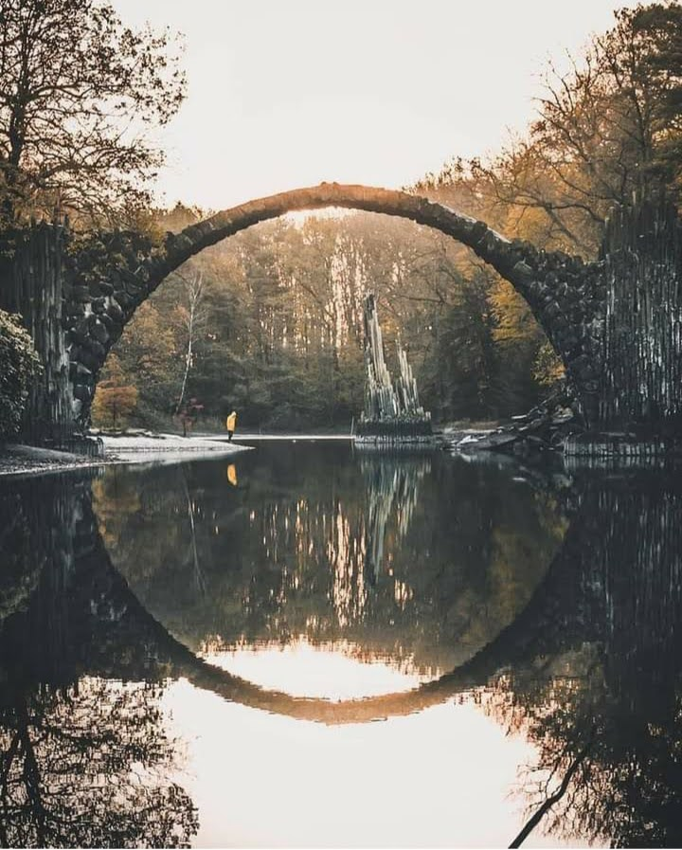
Простор као ликовни елемент је објективна стварност у којој се садржи материјалан свијет . Простор је поред волумена најважнији дио ликовних дјела склуптуре и архитектуре. Приказивање простора на површини је могуће цртачким или сликарским техникама на различите начине .

Slide 3
Облик сматрамо физичком манифестацијом објекта. Објект је дифинисан границом која га дијели од околног свијета – та граница одређује његов облик. Силуета је најпримитивнији примјер облика. Облике дијелимо: на природне и вјештачке, дводимензионалне и тродимензионалне геометријске облике. Основни геометријски дводимензионални облици су: круг, троугао, правоугаоник, квадрат, а из њих проистичу тродимензионална геометријска тијела: лопта, пирамида, квадар, коцка .

Slide 4
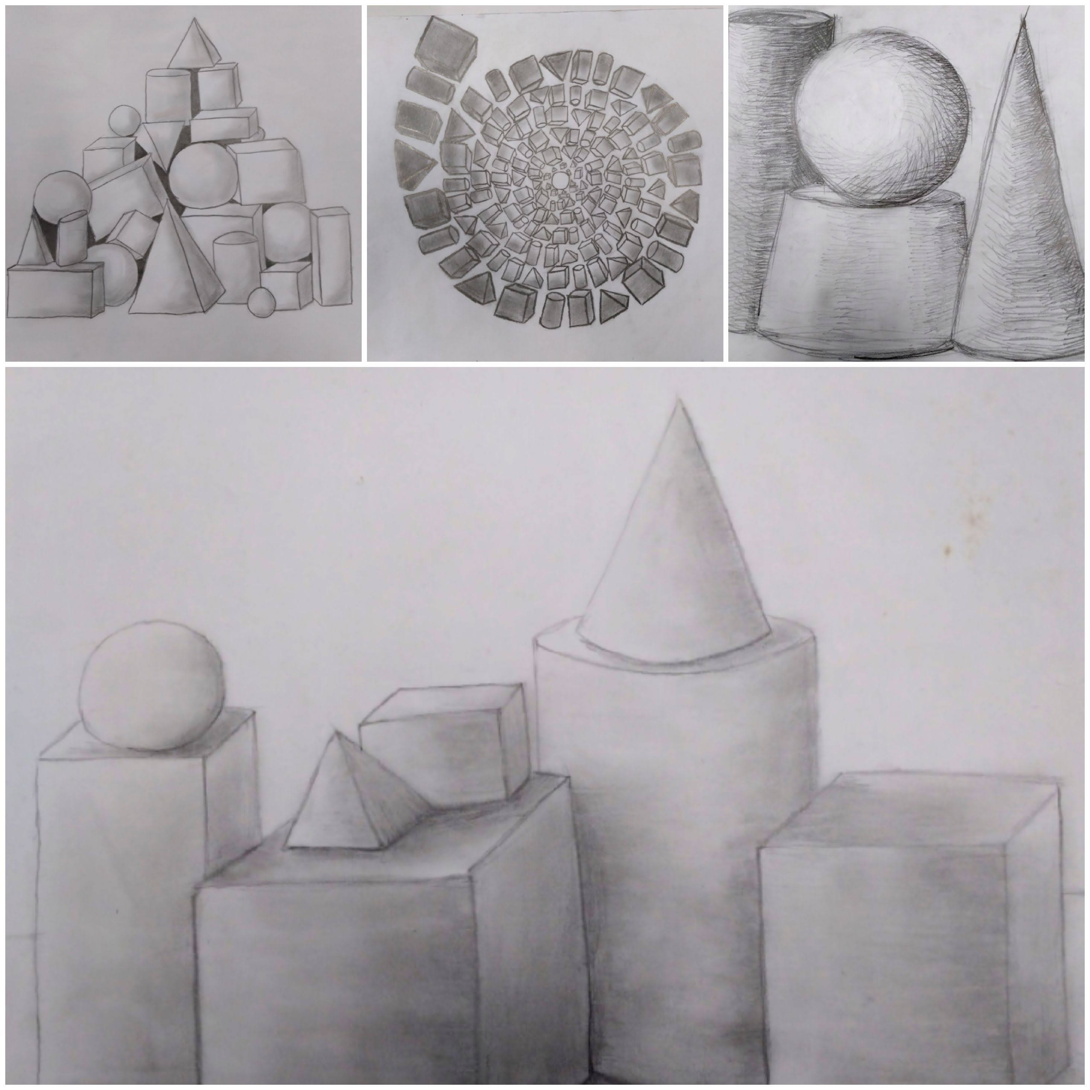

Slide 5
Равнотежа је један од принципа ликовног обликовања, поред контраста, јединства, доминанте, ритма. Принципима ликовног обликовања организујемо и повезујемо све ликовне елементе неке композиције у цјелину. Да би нешто било у равнотежи мора да има најмање два међусобна члана који се међусобно односе подједнако у било ком виду или значењу .

Slide 6
Равнотежа може бити: СИМЕТРИЧНА, АСИМЕТРИЧНА И ОПТИЧКА .
За СИМЕТРИЧНУ равнотежу потребна су два облика која задржавају удаљености међу тачкама . Она се јавља када је тежина композиције равномјерно распоређена у односу на централну вертикалну или хоризонталну осу , или на централну тачку (радијална симетрија) .
Могуће су три врсте симетричне равнотеже :
СИМЕТРИЈА ОГЛЕДАЛА (преко осе симетрије)
ТРАНСЛАЦИЈА (преко заданог вектора)
РОТАЦИЈА (преко једне тачке)
Симетричне композиције дјелују статично, смирено и достојанствено .

Slide 7
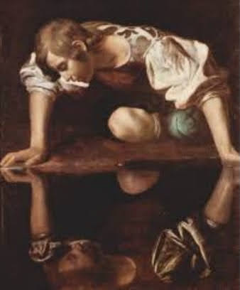
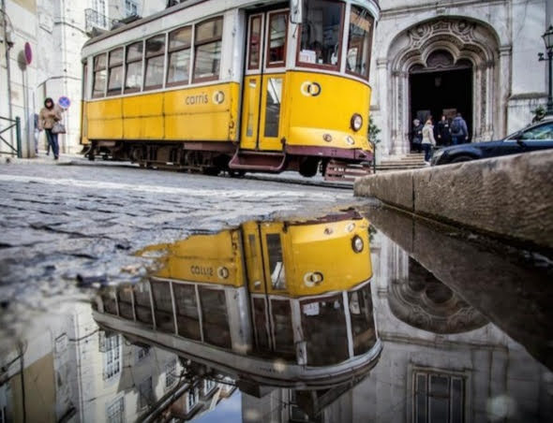
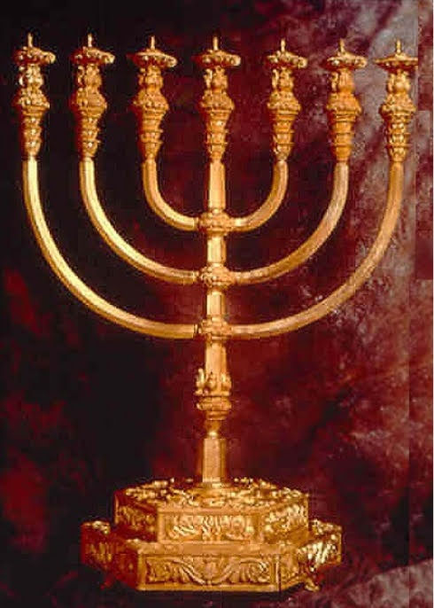
Симетрична равнотежа – симетрија огледала

Slide 8
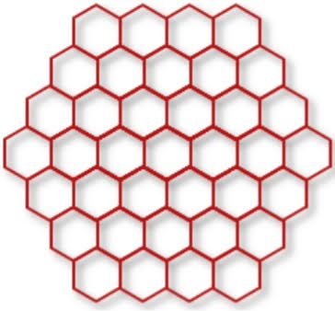
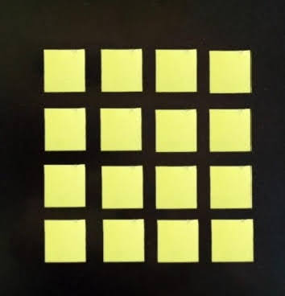
Транслација

Slide 9
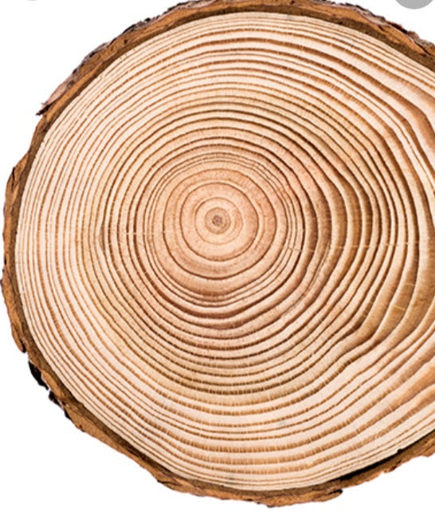
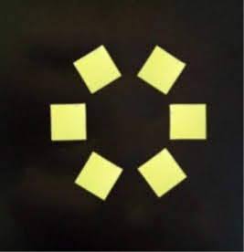
Ротација

Slide 10
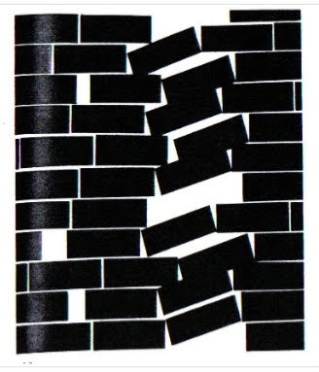
АСИМЕТРИЧНА РАВНОТЕЖА настаје употребом елемената неједнаке величине и тежине. Она дјелује динамично и немирно. Јавља се када тежина композиције није равномјерно распоређена око централне осе. Често постоји једна доминантна форма којој равнотежу прави више мањих форми .

Slide 11
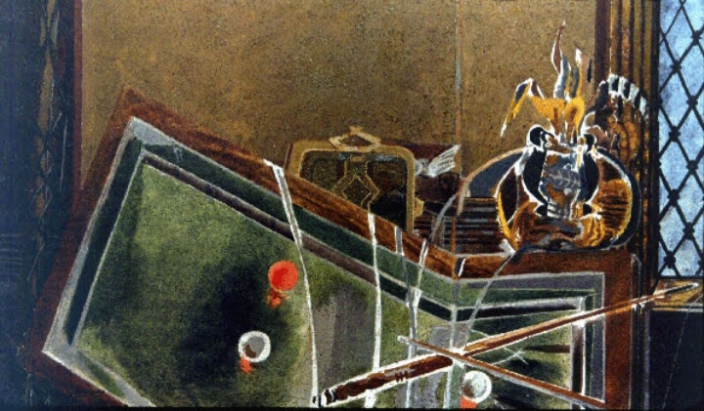
ОПТИЧКА РАВНОТЕЖА се може гледати само визуелно а не математички. Одређена је психолошким утисцима који се стварају дјеловањем појединих ликовних елемената (нпр. облика, боје и њиховог распореда на повришини). Код облика- угласти облици дјелују тежи од облих. Код боје- примарне дјелују теже од секундарних, а интензивне теже од пастелних тонова итд.

Slide 12
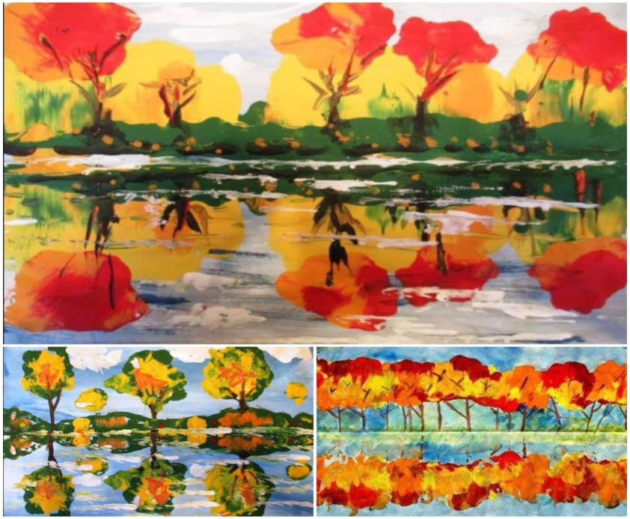
Домаћи рад :
Урадити симетричну равнотежу облика (симетрију огледала). При стварању уравнотежене композиције пазити на све законитости и у складу са њима кориговати облике, боје, свјетлине, величине и положаје елемената са којима располажемо. Мотив су основна геометријска тијела, а техника темпера .

